Slide 1


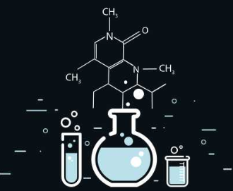
第41讲
化学反应速率及影响因素

Slide 2
复
习
目
标
1.了解化学反应速率的概念及表示方法，能提取信息计算化学反应速率。
2.掌握影响化学反应速率的因素，并能用有关理论解释。

Slide 3
考点一 化学反应速率及表示方法
内
容
索
引
考点二 影响化学反应速率的因素
练真题 明考向
课时精练

Slide 4
<
考点一
>
化学反应速率及表示方法

Slide 5
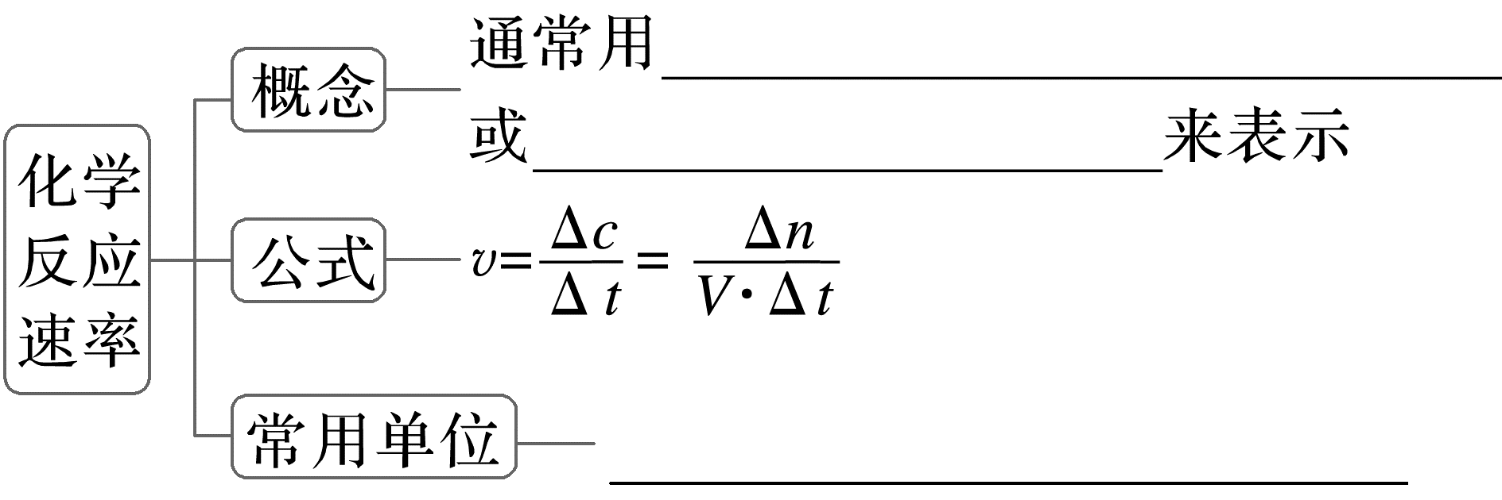

1.化学反应速率
(1)
单位时间内反应物浓度的减小
生成物浓度的增大
mol·L^{－1}·s^{－1}[或mol/(L·s)]
(2)各物质的化学反应速率之比＝ 之比。
如mA(g)＋nB(g) pC(g)＋qD(g)，v_{A}∶v_{B}∶v_{C}∶v_{D}＝ 。
化学计量数
m∶n∶p∶q

Slide 6
(3)注意事项
①化学反应速率一般指平均速率而不是某一时刻的瞬时速率，且无论用反应物还是用生成物表示均取正值。
②同一化学反应，相同条件下用不同物质表示的反应速率，其数值可能不同，但表示的意义相同。
③固体或纯液体的浓度视为常数，不能用固体或纯液体的浓度变化计算化学反应速率。

Slide 7
2.应用“三段式”计算化学反应速率
列起始量、转化量、某时刻量，再根据定义式或比例关系计算。
对于反应mA(g)＋nB(g) pC(g)，起始时A的浓度为a mol·L^{－1}，B的浓度为b mol·L^{－1}，C的浓度为c mol·L^{－1}，反应进行至t₁ s时，A消耗了x mol·L^{－1}，则化学反应速率的计算如下：

Slide 8
mA(g)＋nB(g) pC(g)
起始浓度/(mol·L^{－1}) a b c
转化浓度/(mol·L^{－1}) x ____ ____
t₁ s时浓度/(mol·L^{－1}) a－x _______ _______
则v(A)＝______________，v(B)＝________________，v(C)＝________________。

Slide 9
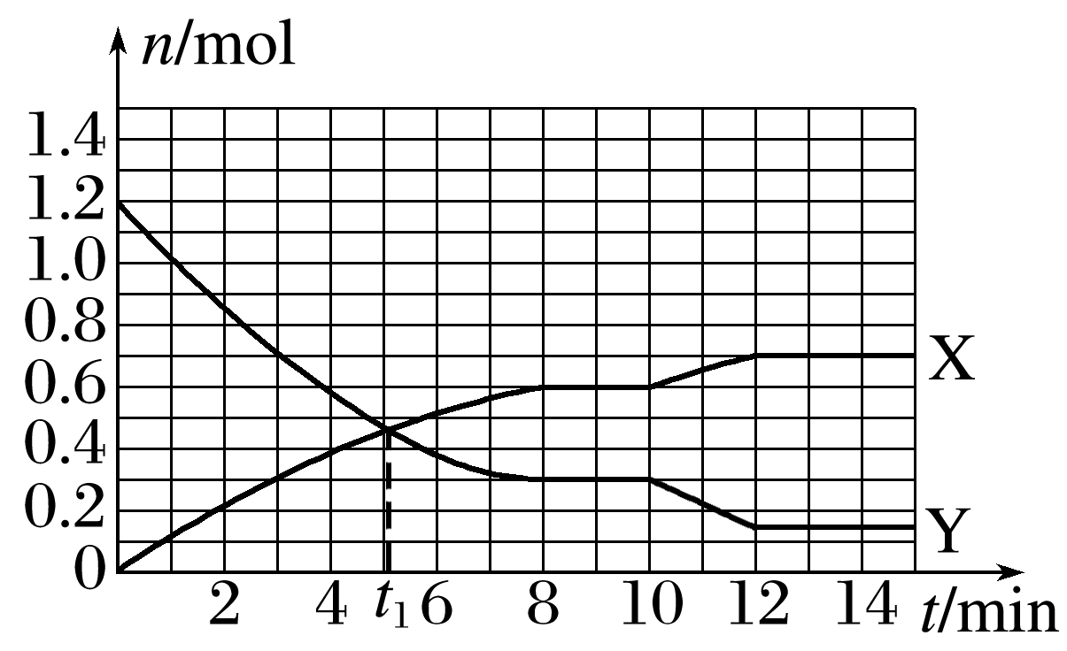
1.一定条件下，在体积为10 L的固定容器中发生反应：N₂(g)＋3H₂(g) 2NH₃(g)，反应过程如图。
(1)表示NH₃的物质的量变化的曲线是______。
(2)计算0～8 min，H₂的平均反应速率(写出计算过程，
下同)。
X

Slide 10
(3)计算10～12 min，N₂的平均反应速率。

Slide 11
2.已知反应：4CO＋2NO₂ N₂＋4CO₂在不同条件下的化学反应速率如下。
①v(CO)＝1.5 mol·L^{－1}·min^{－1}
②v(NO₂)＝0.7 mol·L^{－1}·min^{－1}
③v(N₂)＝0.4 mol·L^{－1}·min^{－1}
④v(CO₂)＝1.1 mol·L^{－1}·min^{－1}
⑤v(NO₂)＝0.01 mol·L^{－1}·s^{－1}
请比较上述5种情况反应的快慢：_________________(由大到小的顺序)。
③>①>②>⑤>④

Slide 12
在不同条件下，用CO表示的反应速率：②v(CO)＝2v(NO₂)＝1.4 mol·L^{－1}·min^{－1}；③v(CO)＝4v(N₂)＝1.6 mol·L^{－1}·min^{－1}；④v(CO)＝v(CO₂)＝1.1 mol·L^{－1}·min^{－1}；⑤v(CO)＝2v(NO₂)＝0.02 mol·L^{－1}·s^{－1}＝1.2 mol·L^{－1}·min^{－1}，故反应的快慢为③>①>②>⑤>④。

Slide 13
1.对于任何化学反应来说，反应速率越大，反应现象越明显( )
2.由v＝ 计算平均反应速率，用反应物表示为正值，用生成物表示为负值( )
3.化学反应速率为0.8 mol·L^{－1}·s^{－1}是指1 s时某物质的浓度为0.8 mol·L^{－1}( )
4.同一化学反应，相同条件下用不同物质表示的反应速率，数值越大，表示化学反应速率越快( )
×
×
×
×

Slide 14
一、用其他物理量表示的化学反应速率的计算
1.温度为T₁时，2 g某合金4 min内吸收氢气240 mL，吸氢速率v＝____ mL·g^{－1}·min^{－1}。
30

Slide 15
2.在某一恒容密闭容器中加入CO₂、H₂，其分压分别为15 kPa、30 kPa，加入催化剂并加热使其发生反应：CO₂(g)＋4H₂(g) CH₄(g)＋2H₂O(g)。研究表明CH₄的反应速率v(CH₄)＝1.2×10^{－6}×p(CO₂)·p⁴(H₂) kPa·s^{－1}，某时刻测得H₂O(g)的分压为10 kPa，则该时刻v(H₂)＝______________。
0.48 kPa·s^{－1}
同温同体积下，气体的压强和气体的物质的量成正比，CO₂、H₂的起始分压分别为15 kPa、30 kPa，某时刻测得H₂O(g)的分压为10 kPa，Δp(H₂O)＝10 kPa，则Δp(CO₂)＝5 kPa，Δp(H₂)＝20 kPa，此时，p(CO₂)＝10 kPa，p(H₂)＝10 kPa，v(CH₄)＝(1.2×10^{－6}×10×10⁴) kPa·s^{－1}＝0.12 kPa·s^{－1}，v(H₂)＝4v(CH₄)＝0.48 kPa·s^{－1}。

Slide 16
二、速率方程与化学反应速率
3.[2020·全国卷Ⅱ，28(2)①]高温下，甲烷生成乙烷的反应如下：2CH₄ C₂H₆＋H₂。反应在初期阶段的速率方程为r＝k× ，其中k为反应速率常数。设反应开始时的反应速率为r₁，甲烷的转化率为α时的反应速率为r₂，则r₂＝________ r₁。
(1－α)
甲烷的转化率为α时， ，则 ＝1－α，即r₂＝(1－α)r₁。

Slide 17
4.[2018·全国卷Ⅰ，28(2)②]F.Daniels等曾利用测压法在刚性反应器中研究了25 ℃时N₂O₅(g)分解反应：
2N₂O₅(g)―→4NO₂(g)＋O₂(g)
2N₂O₄(g)
其中NO₂二聚为N₂O₄的反应可以迅速达到平衡。体系的总压强p随时间t 的变化如下表所示[t＝∞时，N₂O₅(g)完全分解]：
t/min | 0 | 40 | 80 | 160 | 260 | 1 300 | 1 700 | ∞
p/kPa | 35.8 | 40.3 | 42.5 | 45.9 | 49.2 | 61.2 | 62.3 | 63.1

Slide 18
t/min | 0 | 40 | 80 | 160 | 260 | 1 300 | 1 700 | ∞
p/kPa | 35.8 | 40.3 | 42.5 | 45.9 | 49.2 | 61.2 | 62.3 | 63.1
研究表明，N₂O₅(g)分解的反应速率v＝2×10^{－3}× kPa·min^{－1}。t＝62 min时，测得体系中 ＝2.9 kPa，则此时 ＝________kPa，v＝__________kPa·min^{－1}。
30.0
6.0×10^{－2}
由方程式2N₂O₅(g)===4NO₂(g)＋O₂(g)可知，62 min时， ＝2.9 kPa，则减小的N₂O₅为5.8 kPa，此时 ＝35.8 kPa－5.8 kPa＝30.0 kPa，则v(N₂O₅)＝2×10^{－3}×
30.0 kPa·min^{－1}＝6.0×10^{－2} kPa·min^{－1}。
返回

Slide 19
<
考点二
>
影响化学反应速率的因素

Slide 20
1.内因
反应物 是主要因素。如相同条件下Mg、Al与稀盐酸反应的速率大小关系为Mg Al。
本身的性质
＞

Slide 21
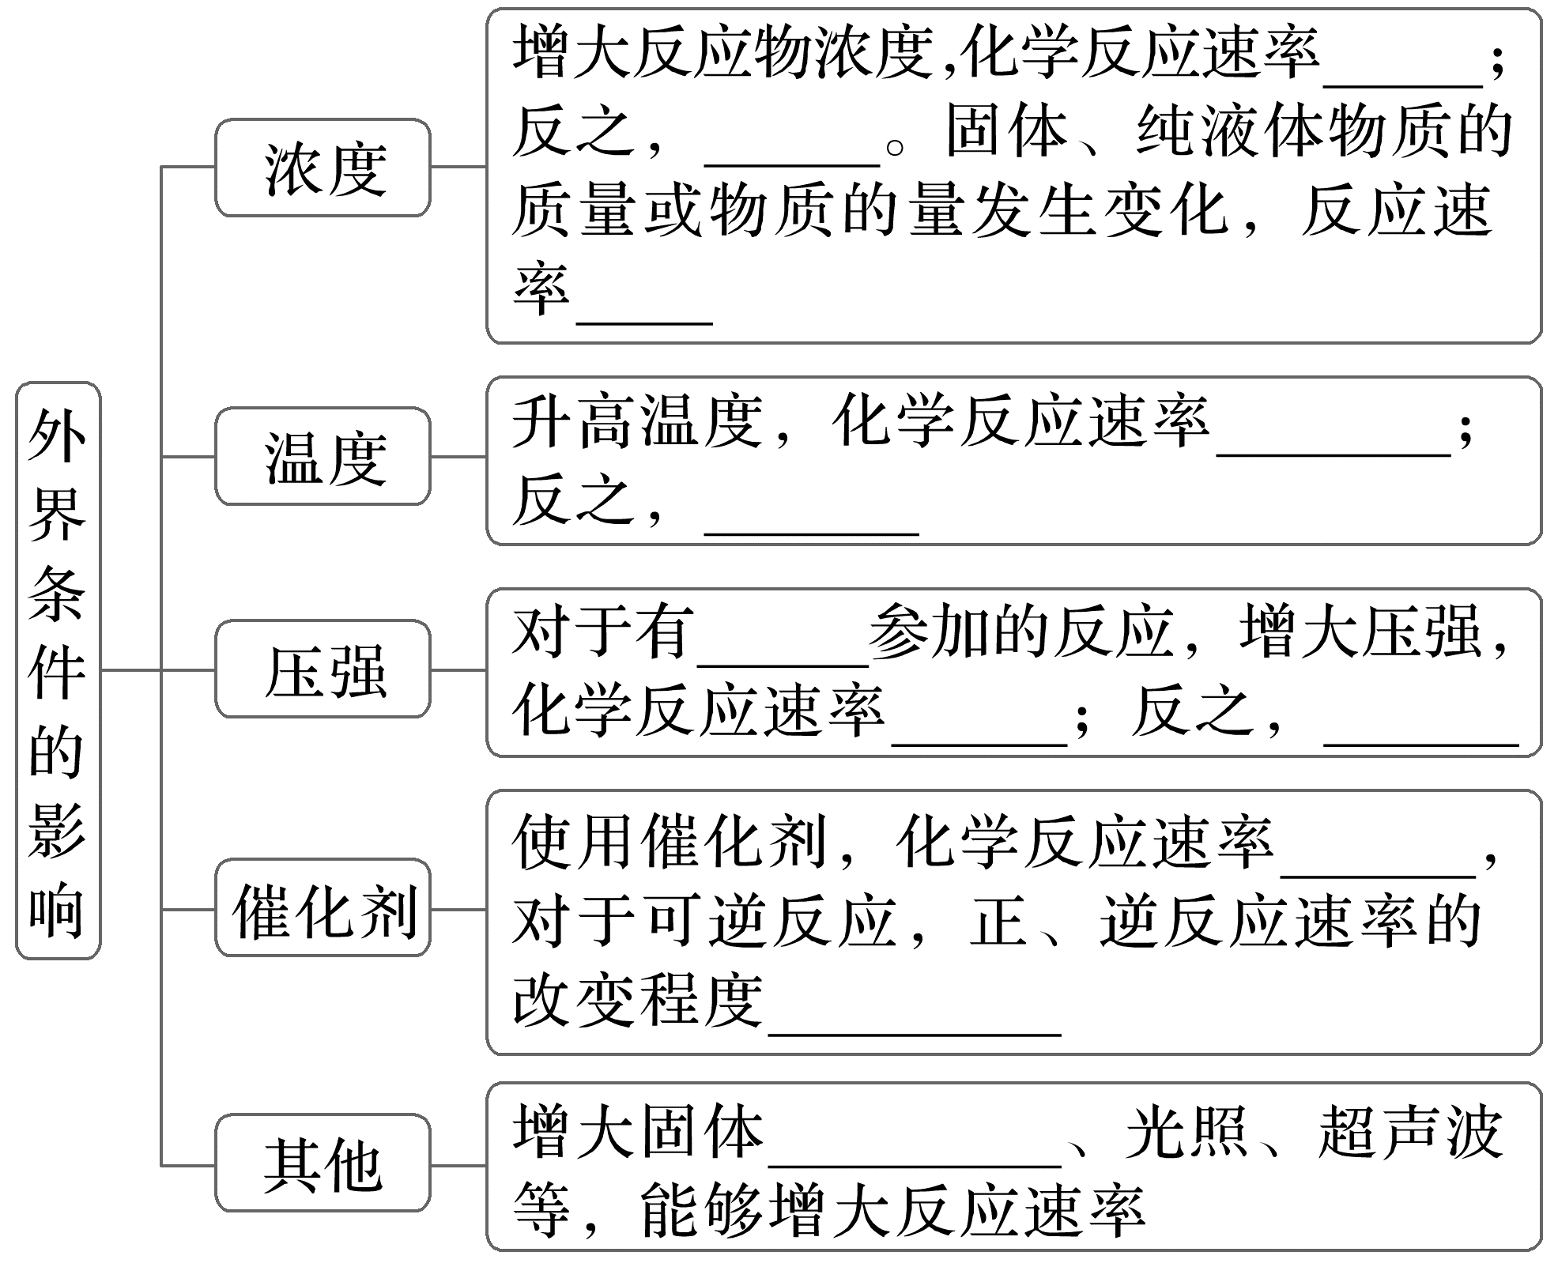
2.外因
增大
减小
不变
增大
减小
气体
增大
减小
增大
相同
比表面积

Slide 22

下列措施可以增大化学反应速率的是_____________(填序号)。
①Al在氧气中燃烧生成Al₂O₃，将Al片改成Al粉；②Fe与稀硫酸反应制取H₂时，改用
98%浓硫酸；③H₂SO₄与BaCl₂溶液反应时，增大压强；④2SO₂＋O₂ 2SO₃
ΔH<0，升高温度；⑤Na与水反应时，增大水的用量；⑥2H₂O₂===2H₂O＋O₂↑反应中，加入少量MnO₂；⑦H₂与Cl₂混合后光照
①④⑥⑦

Slide 23
3.有效碰撞理论解释外因对化学反应速率的影响
(1)有效碰撞
能够发生 的碰撞为有效碰撞。化学反应发生的先决条件是反应物分子间必须发生碰撞。有效碰撞必须具备两个条件：一是发生碰撞的分子具有 ，二是碰撞时要有 。
(2)活化分子
有足够的 ，能够发生 的分子叫活化分子。
化学反应
足够的能量
合适的取向
能量
有效碰撞

Slide 24
(3)活化分子、有效碰撞与反应速率的关系
条件→活化分子→有效碰撞→反应速率变化
条件改变 | 单位体积内 |  |  | 有效碰撞次数 | 化学反应速率
 | 分子总数 | 活化分子数 | 活化分子百分数
增大反应物浓度 | _____ | _____ | _____ | _____ | _____
增大压强 | _____ | _____ | _____ | _____ | _____
升高温度 | _____ | _____ | _____ | _____ | _____
加催化剂 | _____ | _____ | _____ | _____ | _____
增加
增加
不变
增加
增大
增加
增加
不变
增加
增大
不变
增加
增加
增加
增大
不变
增加
增加
增加
增大

Slide 25
1.催化剂参与化学反应，改变了活化能，但反应前后物理和化学性质均保持不变
( )
2.升温时吸热反应速率增大，放热反应速率减小( )
3.一定量的锌与过量的稀硫酸反应制取氢气，滴入少量硫酸铜与醋酸钠均能够提高反应速率( )
4.增大反应物的浓度，能够增大活化分子的百分数，所以反应速率增大( )
5.100 mL 2 mol·L^{－1}盐酸与锌片反应，加入适量的氯化钠溶液，反应速率不变( )
×
×
×
×
×

Slide 26
一、压强对化学反应速率的影响
1.一定温度下，反应N₂(g)＋O₂(g) 2NO(g)在密闭容器中进行，回答下列措施对化学反应速率的影响(填“增大”“减小”或“不变”)。
(1)缩小体积使压强增大：______，原因是_____________________________________
________________。
(2)恒容充入N₂：______。
(3)恒容充入He：______，原因是___________________________。
(4)恒压充入He：_______。
增大
单位体积内，活化分子数目增加，有效
碰撞的次数增多
增大
不变
单位体积内活化分子数不变
减小

Slide 27
惰性气体对反应速率的影响
恒温恒容条件下 | 通入惰性气体，总压增大，反应物浓度不变，反应速率不变
恒温恒压条件下 | 通入惰性气体，总体积增大，反应物浓度减小，反应速率减小

Slide 28
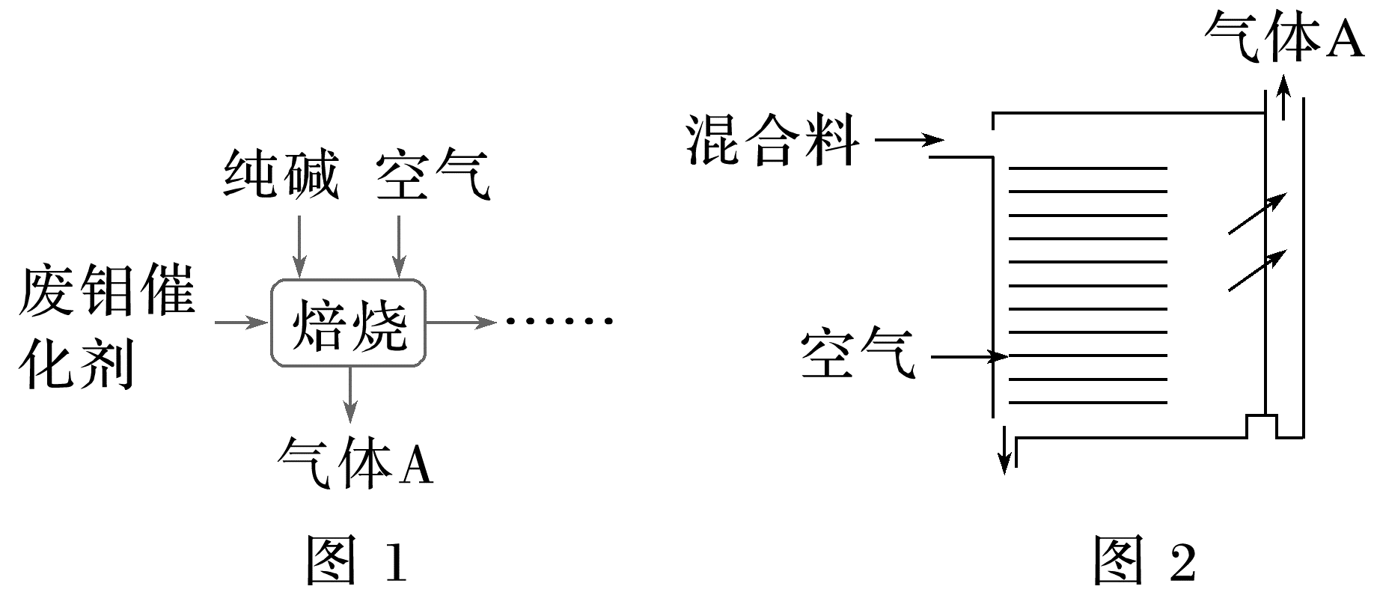
二、固体表面积对化学反应速率的影响
2.图1为从废钼催化剂(主要成分为MoO₃、MoS₂，含少量NiS、NiO、Fe₂O₃等)中回收利用金属的部分流程。
“焙烧”时将纯碱和废钼催化剂磨成粉末后采取如图2所示的“多层逆流焙烧”，其目的是________________________________________________。
增大反应物接触面积，提高反应速率和原料利用率

Slide 29
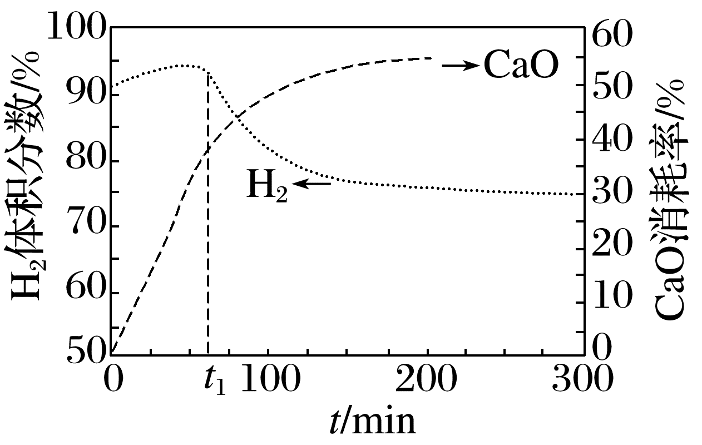
3.[2019·北京，27(1)①]甲烷水蒸气催化重整制氢的主要
反应为：CH₄＋2H₂O(g) CO₂＋4H₂，用CaO可以去除CO₂，H₂体积分数和CaO消耗率随时间变化关系如图所示。从t₁时开始，H₂体积分数显著降低，单位
时间CaO消耗率_______(填“升高”“降低”或“不变”)。此时CaO消耗率约为35%，但已失效，结合化学方程式解释原因：_______________________________________
________________________________。
降低
CaO＋CO₂===CaCO₃，CaCO₃覆盖在CaO表
面，减少了CO₂与CaO的接触面积
根据题图可知，从t₁时开始，CaO消耗率曲线的斜率逐渐减小，单位时间内CaO消耗率逐渐降低。

Slide 30
三、对照实验及其设计
4.某小组拟用酸性KMnO₄溶液与H₂C₂O₄溶液的反应(此反应为放热反应)来探究“条件对化学反应速率的影响”，并设计了如下的方案记录实验结果(忽略溶液混合体积变化)。限选试剂和仪器：0.20 mol·L^{－1} H₂C₂O₄溶液、0.010 mol·L^{－1} KMnO₄溶液(酸性)、蒸馏水、试管、量筒、秒表、恒温水浴槽。
实验 编号 | V(0.20 mol·L^{－1} H₂C₂O₄溶液)/mL | V(蒸馏 水)/mL | V(0.010 mol·L^{－1}酸性KMnO₄溶液)/mL | m(MnSO₄)/g | T/℃ | 乙
① | 2.0 | 0 | 4.0 | 0 | 50
② | 2.0 | 0 | 4.0 | 0 | 25
③ | 1.5 | a | 4.0 | 0 | 25
④ | 2.0 | 0 | 4.0 | 0.1 | 25

Slide 31
实验 编号 | V(0.20 mol·L^{－1} H₂C₂O₄溶液)/mL | V(蒸馏 水)/mL | V(0.010 mol·L^{－1}酸性KMnO₄溶液)/mL | m(MnSO₄)/g | T/℃ | 乙
① | 2.0 | 0 | 4.0 | 0 | 50
② | 2.0 | 0 | 4.0 | 0 | 25
③ | 1.5 | a | 4.0 | 0 | 25
④ | 2.0 | 0 | 4.0 | 0.1 | 25
回答下列问题：
(1)KMnO₄溶液用_______(填名称)酸化；写出上述反应的离子方程式：____________
_________________________________________。
硫酸
5H₂C₂O₄＋6H＋===2Mn^{2＋}＋10CO₂↑＋8H₂O

Slide 32
实验 编号 | V(0.20 mol·L^{－1} H₂C₂O₄溶液)/mL | V(蒸馏 水)/mL | V(0.010 mol·L^{－1}酸性KMnO₄溶液)/mL | m(MnSO₄)/g | T/℃ | 乙
① | 2.0 | 0 | 4.0 | 0 | 50
② | 2.0 | 0 | 4.0 | 0 | 25
③ | 1.5 | a | 4.0 | 0 | 25
④ | 2.0 | 0 | 4.0 | 0.1 | 25
(2)实验①②是探究________对化学反应速率的影响；实验②④是探究________对化学反应速率的影响。
温度
催化剂

Slide 33
实验①②是在相同浓度，不使用催化剂的条件下进行的，但反应温度不同，则为探究温度对反应速率的影响；而实验②④是在相同浓度、相同温度的条件下进行的，但②不使用催化剂，而④使用催化剂，则为探究催化剂对反应速率的影响。

Slide 34
实验 编号 | V(0.20 mol·L^{－1} H₂C₂O₄溶液)/mL | V(蒸馏 水)/mL | V(0.010 mol·L^{－1}酸性KMnO₄溶液)/mL | m(MnSO₄)/g | T/℃ | 乙
① | 2.0 | 0 | 4.0 | 0 | 50
② | 2.0 | 0 | 4.0 | 0 | 25
③ | 1.5 | a | 4.0 | 0 | 25
④ | 2.0 | 0 | 4.0 | 0.1 | 25
(3)若实验②③是探究浓度对化学反应速率的影响，则a为_____；表格中的“乙”填写t/s，其测量的是_____________________________。
0.5
酸性KMnO₄溶液褪色所用时间

Slide 35
实验②③是探究浓度对化学反应速率的影响，则混合液的总体积必须相同，实验②溶液总体积为6 mL，则实验③中所需水的体积a＝6－1.5－4.0＝0.5。

Slide 36
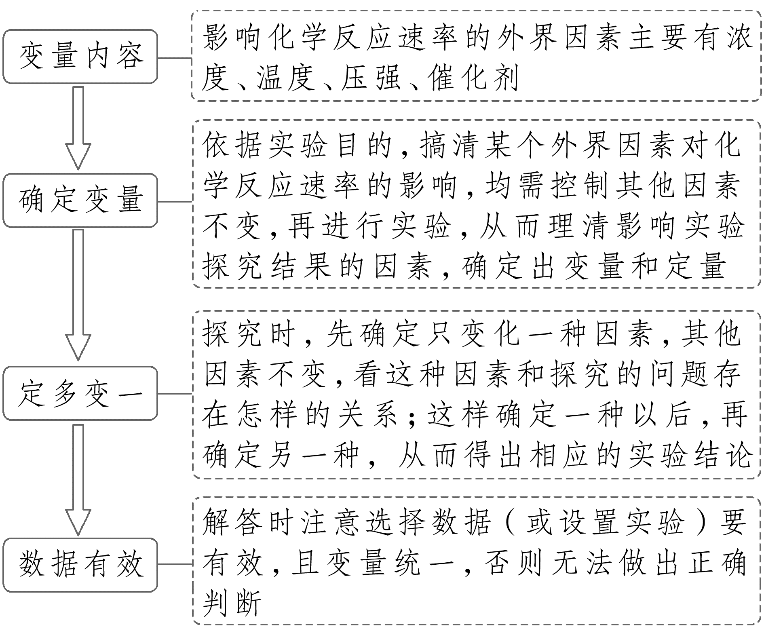
关于“变量控制法”题目的解题策略
返回

Slide 37
练真题 明考向

Slide 38

1
2
3
4
1.(2022·浙江6月选考，20)恒温恒容的密闭容器中，在某催化剂表面上发生氨的分解反应：2NH₃(g) N₂(g)＋3H₂(g)，测得不同起始浓度和催化剂表面积下氨浓度随时间的变化，如下表所示，下列说法不正确的是
编号 | 时间/min c(NH₃)/(10^{－3} mol·L^{－1}) 表面积/cm² | 0 | 20 | 40 | 60 | 80
① | a | 2.40 | 2.00 | 1.60 | 1.20 | 0.80
② | a | 1.20 | 0.80 | 0.40 | x
③ | 2a | 2.40 | 1.60 | 0.80 | 0.40 | 0.40

Slide 39
1
2
3
4
下列说法不正确的是
A.实验①，0～20 min，v(N₂)＝1.00×10^{－5} mol·L^{－1}·min^{－1}
B.实验②，60 min时处于平衡状态，x≠0.40
C.相同条件下，增加氨气的浓度，反应速率增大
D.相同条件下，增加催化剂的表面积，反应速率增大
√

Slide 40
1
2
3
4
催化剂表面积大小只影响反应速率，不影响平衡，实验③中氨气的初始浓度与实验①一样，则实验①达平衡时氨气浓度为4.00×10^{－4} mol·L^{－1}，而恒温恒容条件下，实验②相对于实验①为减小压强，平衡正向移动，因此实验②60 min时处于平衡状态，x<0.40，即x≠0.40，B正确；
实验①、实验②中0～20 min、20～40 min氨气浓度变化量相同，速率相同，实验①中氨气初始浓度是实验②中氨气初始浓度的两倍，则相同条件下，增加氨气浓度，反应速率并没有增大，C错误；
对比实验①和实验③，氨气浓度相同，实验③中催化剂表面积是实验①中催化剂表面积的2倍，实验③先达到平衡状态，实验③的反应速率大，D正确。

Slide 41
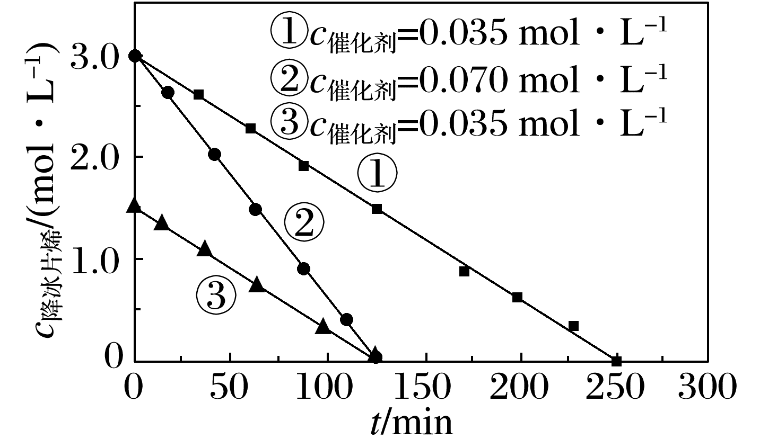
1
2
3
4
2.(2021·辽宁，12)某温度下，降冰片烯在钛杂环丁烷催化下聚合，反应物浓度与催化剂浓度及时间关系如图。已知反应物消耗一半所需的时间称为半衰期，下列说法错误的是
A.其他条件相同时，催化剂浓度越大，反应速率越大
B.其他条件相同时，降冰片烯浓度越大，反应速率越大
C.条件①，反应速率为0.012 mol·L^{－1}·min^{－1}
D.条件②，降冰片烯起始浓度为3.0 mol·L^{－1}时，半衰期
为62.5 min
√

Slide 42
1
2
3
4
由图中曲线①②可知，其他条件相同时，催化剂浓度越大，反应所需要的时间越短，故反应速率越大，A项正确；
由图中曲线①③可知，其他条件相同时，降冰片
烯的浓度①是③的两倍，所用时间①也是③的两倍，反应速率相等，故说明反应速率与降冰片烯浓度无关，B项错误；

Slide 43
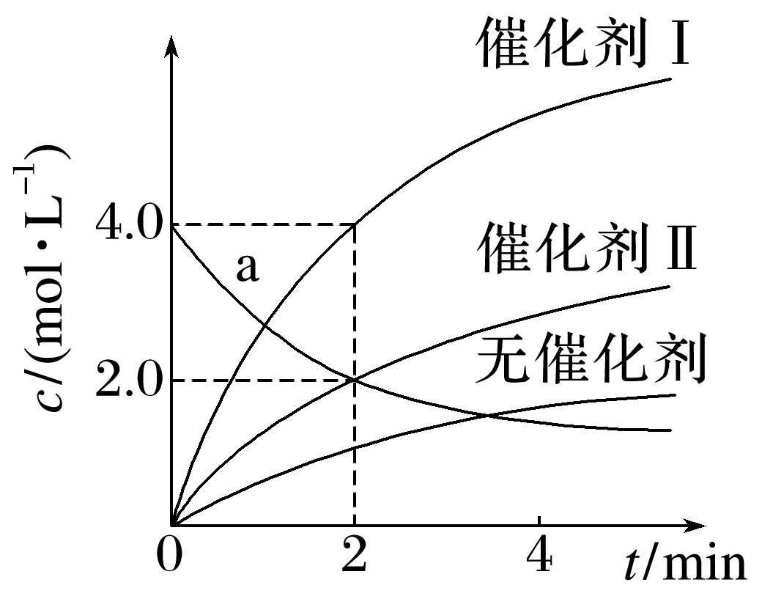
1
2
3
4
3.(2022·广东，15)在相同条件下研究催化剂Ⅰ、Ⅱ对反应X→2Y的影响，各物质浓度c随反应时间t的部分变化曲线如图，则
A.无催化剂时，反应不能进行
B.与催化剂Ⅰ相比，Ⅱ使反应活化能更低
C.a曲线表示使用催化剂Ⅱ时X的浓度随t的变化
D.使用催化剂Ⅰ时，0～2 min内，v(X)＝1.0 mol·L^{－1}·min^{－1}
√

Slide 44
1
2
3
4
由图可知，无催化剂时，随反应进行，生成物的浓度也在增加，说明反应也在进行，故A错误；
由图可知，催化剂Ⅰ比催化剂Ⅱ催化效果好，反应速率大，说明催化剂Ⅰ使反应活化能更低，故B错误；
由图可知，使用催化剂Ⅱ时，在0～2 min 内Y的浓度变化了2.0 mol·L^{－1}，而a曲线表示的X的浓度变化了2.0 mol·L^{－1}，二者变化量之比不等于化学计量数之比，所以a曲线不表示使用催化剂Ⅱ时X的浓度随时间t的变化，故C错误；

Slide 45
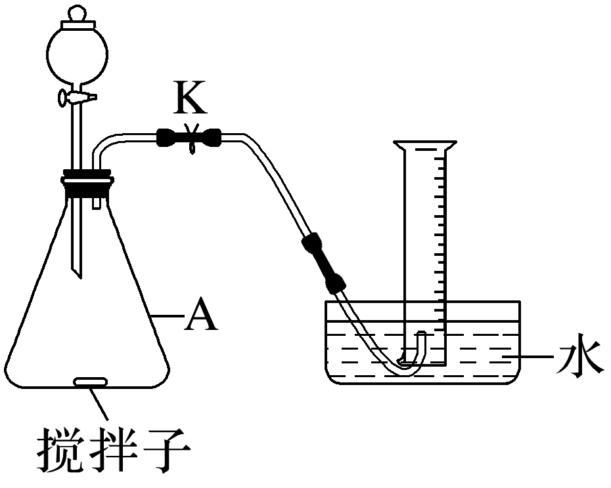
1
2
3
4
4.[2021·福建，12(4)①②]NaNO₂溶液和NH₄Cl溶液可发生反应：NaNO₂＋NH₄Cl
N₂↑＋NaCl＋2H₂O。为探究反应速率与c(NaNO₂)的关系，利用如图装置(夹持仪器略去)进行实验。
实验步骤：往A中加入一定体积(V)的2.0 mol·L^{－1} NaNO₂溶液、2.0 mol·L^{－1} NH₄Cl溶液和水，充分搅拌。控制体系温度，通过分液漏斗往A中加入1.0 mol·L^{－1}醋酸，当导管口气泡均匀稳定冒出时，开始用排水法收集气体，用秒表测量收集1.0 mol N₂所需的时间，重复多次取平均值(t)。

Slide 46
1
2
3
4
回答下列问题：
每组实验过程中，反应物浓度变化很小，忽略其对反应速率测定的影响。实验数据如表所示。
实验编号 | V/mL |  |  |  | t/s
 | NaNO₂溶液 | NH₄Cl溶液 | 醋酸 | 水
1 | 4.0 | V₁ | 4.0 | 8.0 | 334
2 | V₂ | 4.0 | 4.0 | V₃ | 150
3 | 8.0 | 4.0 | 4.0 | 4.0 | 83
4 | 12.0 | 4.0 | 4.0 | 0.0 | 38
①V₁＝______，V₃＝_____。
4.0
6.0

Slide 47
1
2
3
4
为探究反应速率与c(NaNO₂)的关系，NH₄Cl浓度不变，根据数据3和4可知溶液总体积为20.0 mL，故V₁为4.0；根据变量单一可知V₂为6.0，V₃为6.0。

Slide 48
1
2
3
4
实验编号 | V/mL |  |  |  | t/s
 | NaNO₂溶液 | NH₄Cl溶液 | 醋酸 | 水
1 | 4.0 | V₁ | 4.0 | 8.0 | 334
2 | V₂ | 4.0 | 4.0 | V₃ | 150
3 | 8.0 | 4.0 | 4.0 | 4.0 | 83
4 | 12.0 | 4.0 | 4.0 | 0.0 | 38
②该反应的速率方程为v＝k·c^{m}(NaNO₂)·c(NH₄Cl)·c(H＋)，k为反应速率常数。利用实验数据计算得m＝______(填整数)。
2

Slide 49
1
2
3
4
返回

Slide 50
课时精练

Slide 51
1.下列关于化学反应速率的说法正确的是
A.因是同一反应，所以用不同物质表示化学反应速率时，所得数值是相同的
B.根据化学反应速率的大小可以知道化学反应进行的快慢
C.化学反应速率为“1 mol·L^{－1}·min^{－1}”表示的意思是时间为1 min时，某物质的浓
度为1 mol·L^{－1}
D.金属钠与水的反应中，可用钠或者水的浓度变化来表示化学反应速率
√
1
2
3
4
5
6
7
8
9
10
11
12
13

Slide 52
2.下列有关化学反应速率的认识错误的是
①可以测定某一反应的瞬时速率
②只能用单位时间内物质的量浓度变化值表示
③任何化学反应都可以通过反应现象判断化学反应的快慢
④溶液中发生的反应，速率的快慢主要由温度、浓度决定
A.只有① B.只有①②
C.只有③④ D.均错误
√
1
2
3
4
5
6
7
8
9
10
11
12
13

Slide 53
化学反应速率指的是一段时间内的平均速率，故①错误；
不仅可以用单位时间内物质的量浓度变化值表示，还可以用单位时间内其他改变量来表示，故②错误；
溶液中发生的反应，速率的快慢主要由物质本身性质决定，故④错误。
1
2
3
4
5
6
7
8
9
10
11
12
13

Slide 54
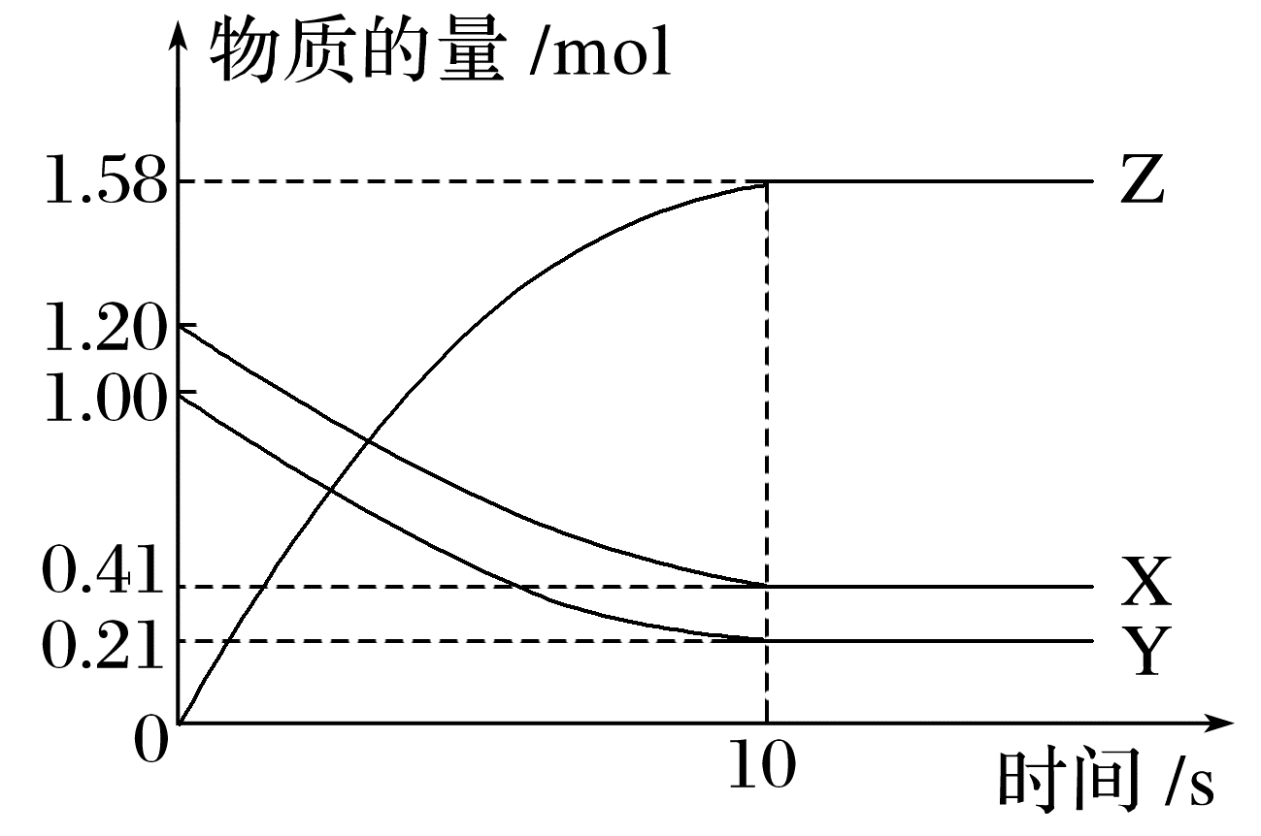
3.(2024·金华模拟)一定温度下，在2 L的密闭容器中，X、Y、Z三种气体的物质的量随时间变化的曲线如图所示：
下列描述正确的是
A.反应开始到10 s，用Z表示的反应速率为
0.158 mol·L^{－1}·s^{－1}
B.反应开始到10 s，X的物质的量浓度减少
了0.79 mol·L^{－1}
C.反应开始到10 s时，Y的转化率为79%
D.反应的化学方程式为X(g)＋Y(g) Z(g)
√
1
2
3
4
5
6
7
8
9
10
11
12
13

Slide 55
由题意知，反应为可逆反应，0～10 s内，X、Y的物质的量都变化了0.79 mol，Z的物质的量变化了1.58 mol，则反应的化学方程式为X(g)＋Y(g)
2Z(g)，故D错误。
1
2
3
4
5
6
7
8
9
10
11
12
13

Slide 56
4.反应3Fe(s)＋4H₂O(g) Fe₃O₄(s)＋4H₂(g)在一容积可变的密闭容器中进行，下列条件的改变能使反应速率加快的是
①增加铁的量 ②将容器的体积缩小一半 ③保持体积不变，充入N₂使体系压强增大 ④保持体积不变，充入水蒸气使体系压强增大
A.①④ B.②③ C.③④ D.②④
√
1
2
3
4
5
6
7
8
9
10
11
12
13

Slide 57
铁是固体，增加铁的量，浓度不变，反应速率不变，①与题意不符；
将容器的体积缩小一半，反应体系中气体物质的浓度增大，则化学反应速率增大，②符合题意；
体积不变，充入N₂使体系压强增大，但各物质的浓度不变，所以反应速率不变，③与题意不符；
保持体积不变，充入水蒸气使体系压强增大，反应物浓度增大，反应速率增大，④符合题意。
1
2
3
4
5
6
7
8
9
10
11
12
13

Slide 58
5.下列说法正确的是
A.增大反应物浓度，可增大单位体积内活化分子的百分数，从而使有效碰撞次数增多
B.有气体参加的化学反应，若增大压强(即缩小反应容器的容积)，可增大活化分子的
百分数，从而使反应速率增大
C.升高温度能使化学反应速率增大的主要原因是减小了反应物分子中活化分子的百
分数
D.催化剂能增大单位体积内活化分子的百分数，从而增大反应速率
√
浓度和压强的变化是改变单位体积内活化分子的总数，活化分子的百分数不变；温度、催化剂是改变活化分子的百分数，单位体积内分子总数不变。
1
2
3
4
5
6
7
8
9
10
11
12
13

Slide 59
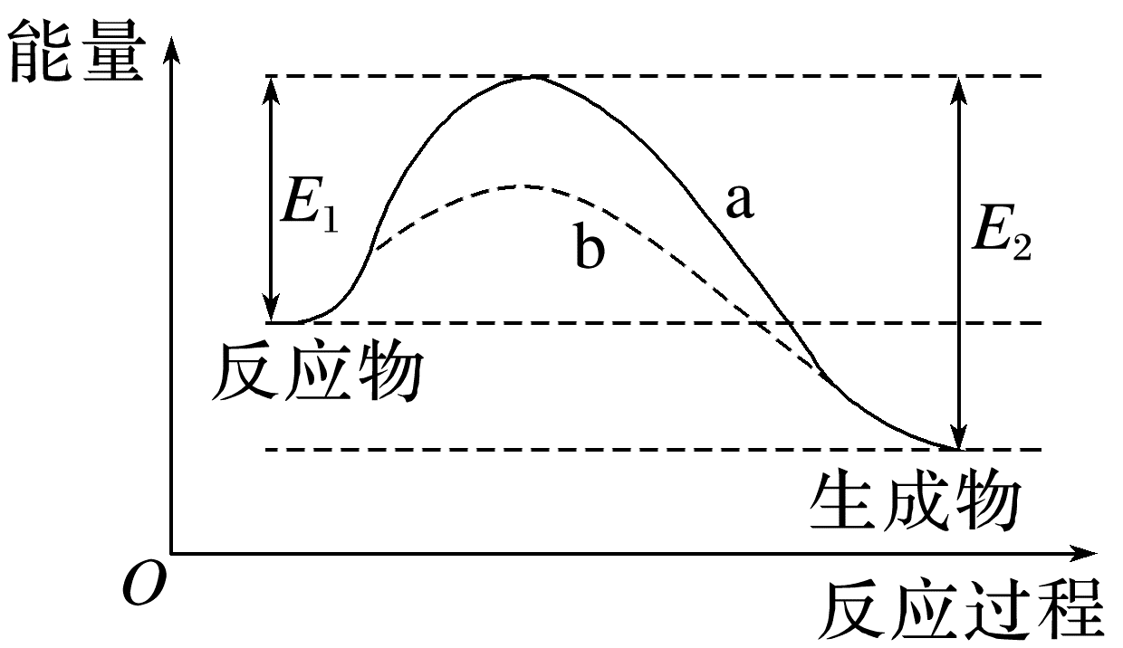
6.如图表示某化学反应在使用催化剂(b曲线)和未使用催化剂(a曲线)时，反应过程和能量的对应关系。下列说法一定正确的是
A.a与b相比，b的活化能更高
B.该反应反应物断键吸收的总能量小于生成物成键
释放的总能量
C.a与b相比，a中活化分子的百分数更高
D.a与b相比，a的反应速率更快
√
a的活化能更高，A错误；
该反应为放热反应，反应物断键吸收的总能量小于生成物成键释放的总能量，B正确；
a与b相比，b的活化能小，b中活化分子的百分数更高，反应速率更快，C、D错误。
1
2
3
4
5
6
7
8
9
10
11
12
13

Slide 60
7.乙醛在少量I₂存在下发生的分解反应为CH₃CHO(g)―→CH₄(g)＋CO(g)。某温度下，测得CH₃CHO的浓度变化情况如下表：
t/s | 42 | 105 | 242 | 384 | 665 | 1 070
c(CH₃CHO)/(mol·L^{－1}) | 6.68 | 5.85 | 4.64 | 3.83 | 2.81 | 2.01
下列说法不正确的是
A.42～242 s，消耗CH₃CHO的平均反应速率为1.02×10^{－2} mol·L^{－1}·s^{－1}
B.第384 s时的瞬时速率大于第665 s时的瞬时速率是受c(CH₃CHO)的影响
C.反应至105 s时，测得混合气体的体积为168.224 L(标准状况)
D.I₂为催化剂降低了反应的活化能，使活化分子百分数增加，有效碰撞次数增多
√
1
2
3
4
5
6
7
8
9
10
11
12
13

Slide 61
t/s | 42 | 105 | 242 | 384 | 665 | 1 070
c(CH₃CHO)/(mol·L^{－1}) | 6.68 | 5.85 | 4.64 | 3.83 | 2.81 | 2.01
随着反应的进行，c(CH₃CHO)减小，反应速率减慢，所以第384 s时的瞬时速率大于第665 s时的瞬时速率，B项正确；
由于CH₃CHO的初始浓度及气体体积未知，故无法计算反应至105 s时，混合气体的体积，C项错误。
1
2
3
4
5
6
7
8
9
10
11
12
13

Slide 62
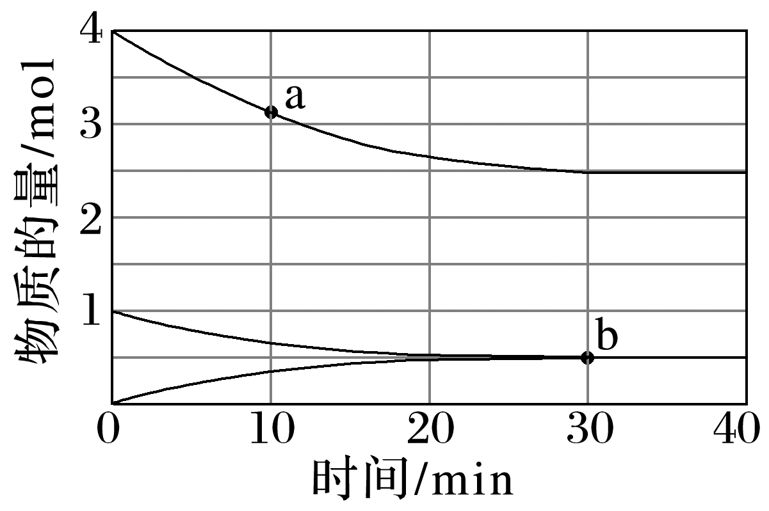
8.(2023·温州模拟)一定温度下，在2 L恒容密闭容器中投入1 mol CO₂(g)与4 mol H₂(g)制备CH₃OH(g)，不考虑副反应，其物质的量随时间变化的关系如图所示。
下列说法正确的是
A.该反应的化学方程式为CO₂(g)＋3H₂(g)===CH₃OH(g)
＋H₂O(g)
B.0～30 min内，用H₂表示的平均反应速率为0.05 mol·
L^{－1}·min^{－1}
C.逆反应速率：a点大于b点
D.CO₂的平衡转化率是50%
√
1
2
3
4
5
6
7
8
9
10
11
12
13

Slide 63
反应未达到平衡之前，逆反应速率一直增大，
C错误；
CO₂达到平衡时转化了0.5 mol，故平衡转化率是50%，D正确。
1
2
3
4
5
6
7
8
9
10
11
12
13

Slide 64
9.已知：2KMnO₄＋5H₂C₂O₄＋3H₂SO₄===2MnSO₄＋K₂SO₄＋10CO₂↑＋8H₂O。某化学小组欲探究H₂C₂O₄溶液和酸性KMnO₄溶液反应过程中浓度、温度对化学反应速率的影响，进行了如下实验(忽略溶液体积变化)：
实验 | 0.01 mol·L^{－1}酸性KMnO₄溶液体积/mL | 0.1 mol·L^{－1} H₂C₂O₄溶液体积/mL | 水的体积/mL | 反应温度/℃ | 反应时间/min
Ⅰ | 2 | 2 | 0 | 20 | 2.1
Ⅱ | V₁ | 2 | 1 | 20 | 5.5
Ⅲ | V₂ | 2 | 0 | 50 | 0.5
1
2
3
4
5
6
7
8
9
10
11
12
13

Slide 65
实验 | 0.01 mol·L^{－1}酸性KMnO₄溶液体积/mL | 0.1 mol·L^{－1} H₂C₂O₄溶液体积/mL | 水的体积/mL | 反应温度/℃ | 反应时间/min
Ⅰ | 2 | 2 | 0 | 20 | 2.1
Ⅱ | V₁ | 2 | 1 | 20 | 5.5
Ⅲ | V₂ | 2 | 0 | 50 | 0.5
下列说法不正确的是
A.V₁＝1，V₂＝2
B.设计实验Ⅰ、Ⅲ的目的是探究温度对反应速率的影响
C.实验计时是从溶液混合开始，溶液呈紫红色时结束
D.实验Ⅲ中用酸性KMnO₄溶液的浓度变化表示的反应速率v(KMnO₄)＝0.01 mol·L^{－1}·
min^{－1}
√
1
2
3
4
5
6
7
8
9
10
11
12
13

Slide 66
实验Ⅰ和实验Ⅱ反应温度相同，实验Ⅱ中加入了1 mL水，根据变量控制法的原则，溶液总体积应保持不变，因而V₁＝1，类比分析可得V₂＝2，A正确；
实验Ⅰ、Ⅲ的温度不同，其他条件相同，因而设计实验Ⅰ、Ⅲ的目的是探究温度对反应速率的影响，B正确；
酸性KMnO₄溶液呈紫红色，由表中数据可知，草酸溶液过量，KMnO₄可完全反应，因而可以用颜色变化来判断反应终点，即实验计时是从溶液混合开始，溶液紫红色刚好褪去时结束，C错误；
1
2
3
4
5
6
7
8
9
10
11
12
13

Slide 67
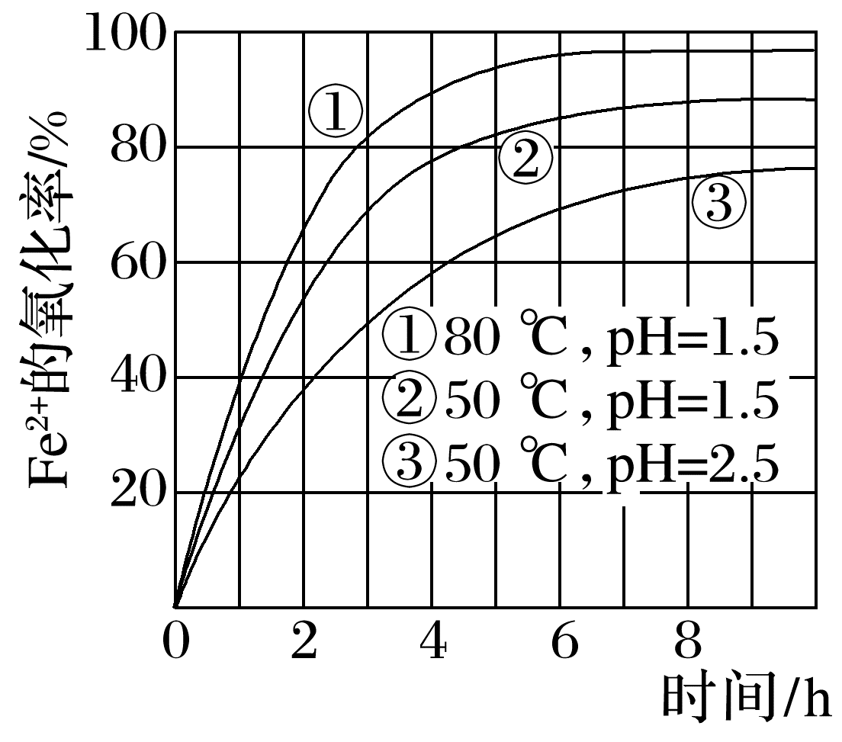
10.(2023·绍兴模拟)为了研究一定浓度Fe^{2＋}的溶液在不同条件下被氧气氧化的氧化率，实验结果如图所示，判断下列说法正确的是
A.pH越小，氧化率越小
B.温度越高，氧化率越小
C.Fe^{2＋}的氧化率仅与溶液的pH和温度有关
D.实验说明降低pH、升高温度有利于提高Fe^{2＋}的氧化率
√
由②③可知，温度相同时，pH越小，氧化率越大，由①②可知，pH相同时，温度越高，氧化率越大，A、B错误；
Fe^{2＋}的氧化率除受pH、温度影响外，还受其他因素影响，如浓度等，C错误。
1
2
3
4
5
6
7
8
9
10
11
12
13

Slide 68
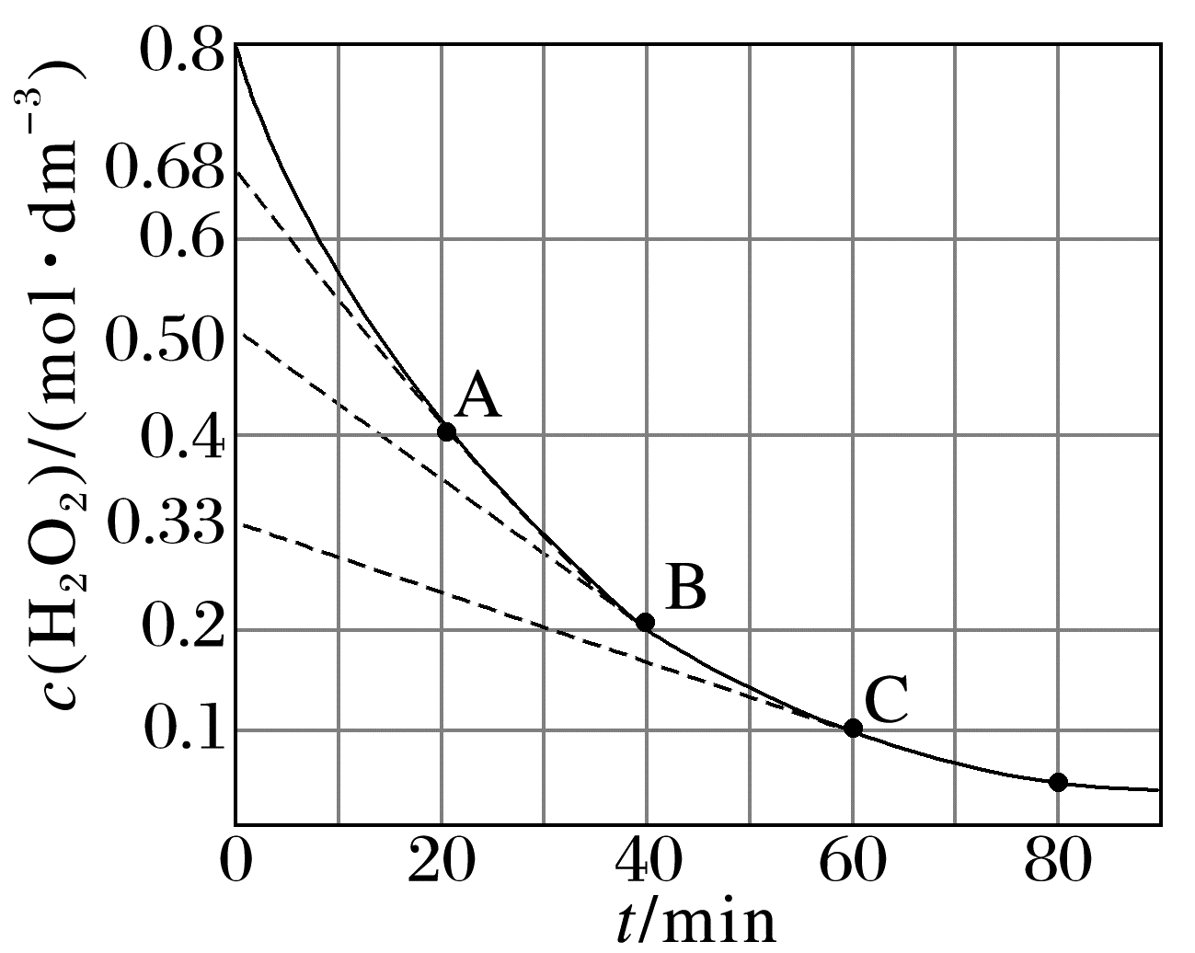
1
2
3
4
5
6
7
8
9
10
11
12
13

Slide 69
则下列说法正确的是
A.反应到A、B、C三点时的瞬时速率：C>B>A
B.由题意可知瞬时速率与平均反应速率无关
C.某点切线的斜率越大，瞬时速率越快
D.没有催化剂I－，H₂O₂就不会发生分解反应
√
1
2
3
4
5
6
7
8
9
10
11
12
13

Slide 70
由题中信息可知，瞬时速率与切线的斜率有关，切线的斜率越大瞬时速率越大，由图知A、B、C三点斜率大小：A＞B＞C，即瞬时速率：A＞B＞C，故A错误、C正确；
催化剂只能改变化学反应的速率，不能改变化学反应本身，H₂O₂本身可以发生分解反应，故D错误。
1
2
3
4
5
6
7
8
9
10
11
12
13

Slide 71
12.一定条件下测得反应2HCl(g)＋ O₂(g) Cl₂(g)＋H₂O(g)的反应过程中n(Cl₂)的数据如下：
t/min | 0 | 2.0 | 4.0 | 6.0 | 8.0
n(Cl₂)/(×10^{－3} mol) | 0 | 1.8 | 3.7 | 5.4 | 7.2
计算2.0～6.0 min内以HCl的物质的量变化表示的反应速率(以mol·min^{－1}为单位，写
出计算过程)：____________________________________________________________
_______________。
10^{－3} mol·min^{－1}
1
2
3
4
5
6
7
8
9
10
11
12
13

Slide 72
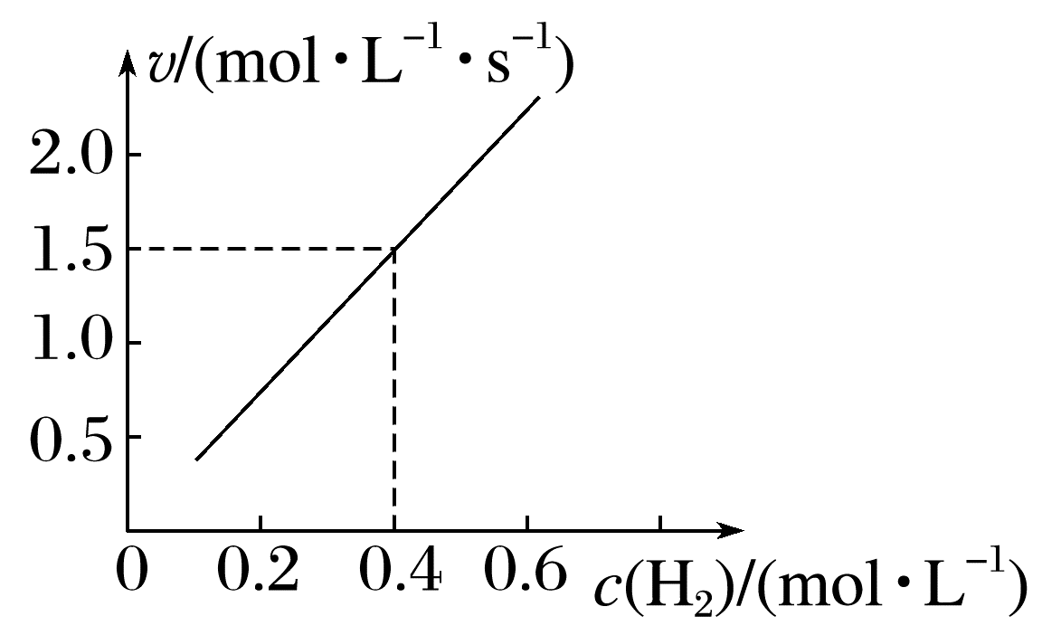
13.对于反应aA(g)＋bB(g) cC(g)＋dD(g)，速率方程v＝kc^{m}(A)·c^{n}(B)，k为速率常数(只受温度影响)，m＋n为反应级数。已知H₂(g)＋CO₂(g) CO(g)＋H₂O(g)，CO的瞬时生成速率＝kc^{m}(H₂)·c(CO₂)。一定温度下，控制
CO₂起始浓度为0.25 mol·L^{－1}，改变H₂起始浓度，
进行以上反应的实验，得到CO的起始生成速率和
H₂起始浓度呈如图所示的直线关系。
(1)该反应的反应级数为_____。
2
控制CO₂起始浓度为0.25 mol·L^{－1}，根据CO的瞬时生成速率＝kc^{m}(H₂)·c(CO₂)和H₂起始浓度呈直线关系可知，m＝1，该反应的反应级数为1＋1＝2。
1
2
3
4
5
6
7
8
9
10
11
12
13

Slide 73
(2)速率常数k＝_____。
15
将图像上的点(0.4,1.5)代入v＝kc(H₂)·c(CO₂)中有1.5＝0.4×k×0.25，解得k＝15。
1
2
3
4
5
6
7
8
9
10
11
12
13

Slide 74
(3)当H₂的起始浓度为0.2 mol·L^{－1}，反应进行到某一时刻时，测得CO₂的浓度为0.2 mol·L^{－1}，此时CO的瞬时生成速率v＝______mol·L^{－1}·s^{－1}。
0.45
由于CO₂起始浓度为0.25 mol·L^{－1}，反应进行到某一时刻时，测得CO₂的浓度为0.2 mol·L^{－1}，Δc(CO₂)＝(0.25－0.2) mol·L^{－1}＝0.05 mol·L^{－1}，Δc(H₂)＝Δc(CO₂)＝0.05 mol·L^{－1}，H₂的瞬时浓度为c(H₂)＝(0.2－0.05)mol·L^{－1}＝0.15 mol·L^{－1}，此时CO的瞬时生成速率v＝15×0.15×0.2 mol·L^{－1}·s^{－1}＝0.45 mol·L^{－1}·s^{－1}。
1
2
3
4
5
6
7
8
9
10
11
12
13
返回

